Slide 1
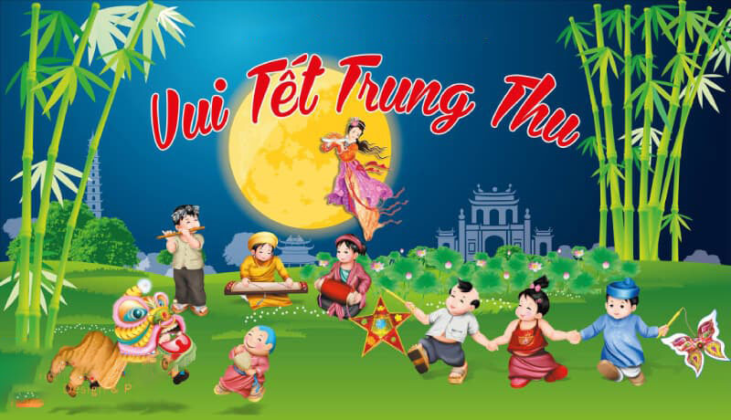
TRƯỜNG TIỂU HỌC HƯNG ĐẠO
1D

Slide 2
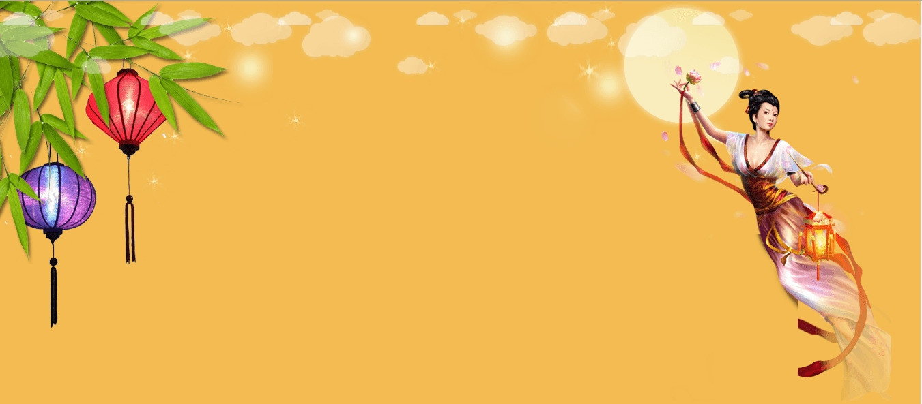
Tết trung thu
còn có tên gọi nào khác?
A. Tết ông sao
B. Tết Thiếu nhi
C. Tết Chú Cuội

Slide 3
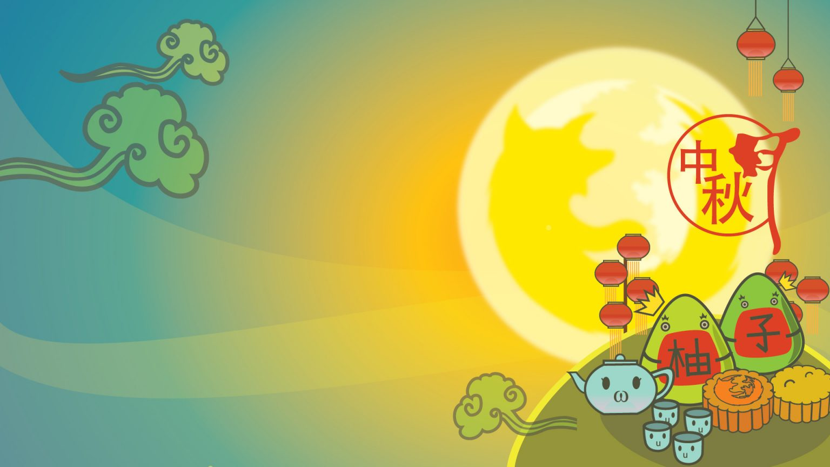
2 nhân vật được nhắc đến nhiều nhất trong ngày Tết Trung thu là ai?
A. Cô giáo, học sinh
B. Bố, mẹ
C. Chú Cuội, chị Hằng

Slide 4
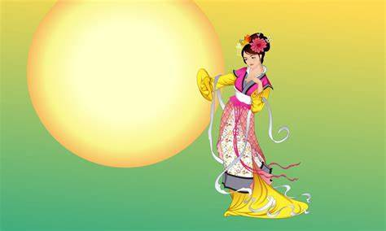
Loại bánh nào thường có mặt trong Tết trung thu?
A. Bánh nướng
B. Bánh trưng
C. Bánh bao

Slide 5
Loại đồ chơi nào phổ biến nhất trong Tết trung thu?
A. Đèn ông sao
B. Mặt nạ
C. Cả 2 đáp án trên

Slide 6
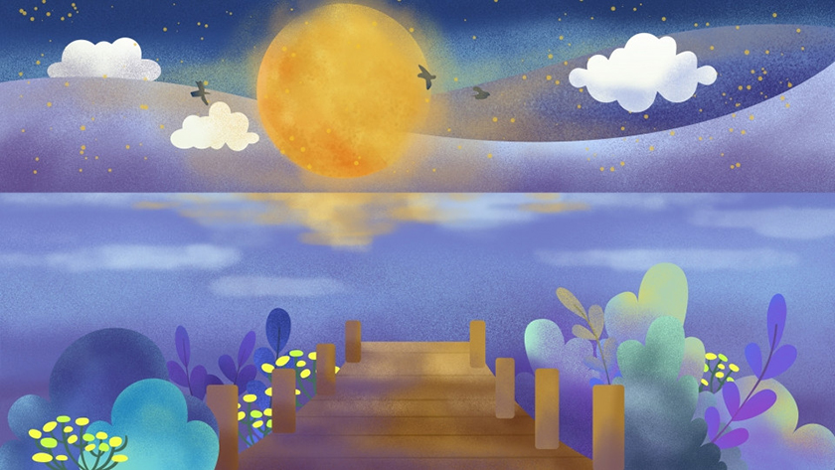
Tết trung thu
thường có hoạt động gì?
A. Tập thể dục
B. Rước đèn, phá cỗ
C. Học bài

Slide 7
Bài hát sau
có tên là gì?

Slide 8
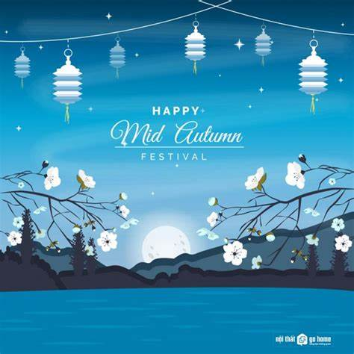
Tết trung thu
là ngày tết dành cho ai?
A. Trẻ em
B. Người lớn
C. Tất cả mọi người

Slide 9
Chú Cuội, chị Hằng sống trên cung trăng với ai?
A. Tôn Ngộ Không
B. Thỏ Ngọc
C. Chư Bát Giới

Slide 10
Theo truyện cổ tích, ai là người Việt Nam đầu tiên bay lên mặt trăng?
A. Chú Cuội
B. Chị Hằng
C. Bà tiên

Slide 11
Sự tích Chú Cuội gắn liền với cây gì?
A. Cây đa
B. Cây dừa
C. Cây tre

